Slide 1
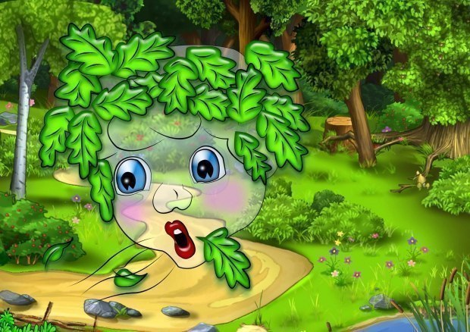
Я досліджую світ
2 клас
Людина і природа восени
Урок 18
Як виникає вітер?

Slide 2
Налаштування на урок
Вправа «Прогноз погоди»
Вибери собі позначку погоди, що відповідає зараз твоєму внутрішньому стану (настрою), та прочитай коментар до картки.
Ось дзвінок сигнал подав —
До роботи час настав.
Тож і ми часу не гаймо,
А урок свій починаймо.
Ти роздратований/а, готовий/а метати блискавки. Заспокойся, адже від твоїх блискавок можуть постраждати інші.
Все буде добре!
Якщо на душі опади, згадай, що після зливи часто буває райдуга
На душі зимно та сумно. Не забувай, що сніжинки та крижинки однаково розтануть
Сьогодні у тебе на душі сонячно, отже, зумієш своїм теплом зігріти своїх друзів

Slide 3
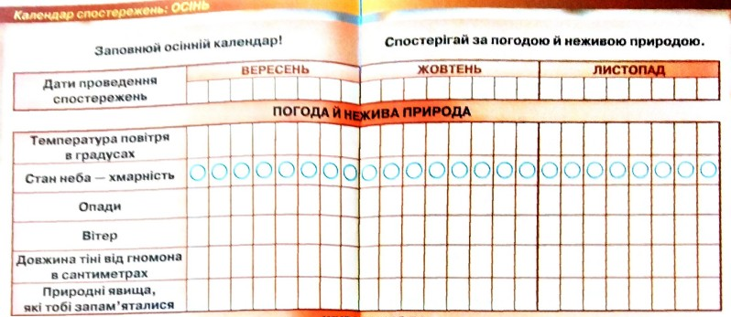
Вправа «Синоптик»
Яка зараз пора року?
Яке число місяця?
Який місяць року?
Який день тижня?
Запиши свої спостереження за неживою природою у календар спостережень
Зошит.
Сторінка
18-19

Slide 4
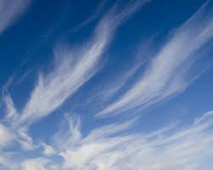
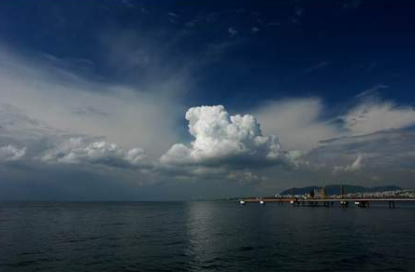
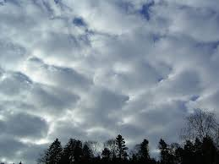
Пригадай
Із чого складаються хмари?
Чому хмари не однакові?
Хмари – це завислі в повітрі краплі, крижинки та водяна пара
Хмари утворюються на різній висоті за різної температури.
Які бувають хмари?
Перисті, купчасті, шаруваті.
Яким умовним знаком позначають стан неба?

Slide 5
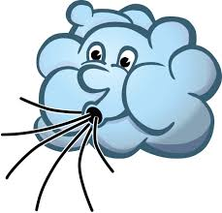
Відгадай загадки
Куди ступиш —
всюди маєш, хоч не бачиш,
а вживаєш.
Повітря
Крил не має, скрізь літає
та ще й куряву здіймає.
Вітер
Сьогодні на уроці ми дослідимо властивості повітря. Дізнаємось, що відбувається з холодним і теплим повітрям; унаслідок чого утворюється вітер.

Slide 6
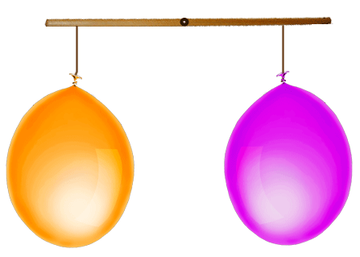
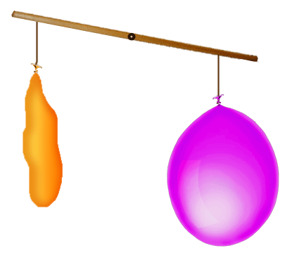
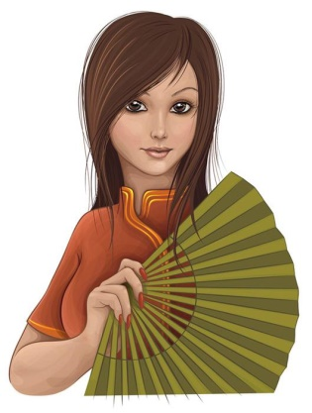
Проведемо кілька дослідів
Як можна виявити невидимку-повітря?
Дослід №2
Дослід №1
Що ти відчуваєш,
коли махаєш перед обличчям віялом?
Рух повітря.
Отже, повітря рухається.
Який висновок ми можемо зробити, дивлячись на малюнки?
Повітря має масу.
Подивись навколо.
Чи бачимо ми один одного?
Отже, повітря безбарвне.

Slide 7
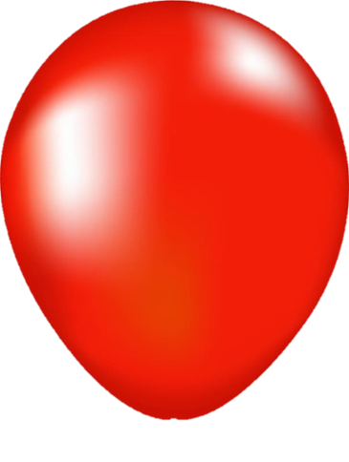
Властивості повітря
Повітря
Прозоре,
безбарвне
Не має смаку, запаху
Не має форми – займає весь простір
В газопо-дібному
стані
Повітря — це суміш газів, до складу якої входить кисень. Кисень потрібий для дихання рослинам, тваринам і людям. У процесі дихання вони виділяють вуглекислий газ. Повітря, так само як і вода, не має певної форми.
Підручник.
Сторінка
30

Slide 8
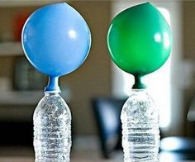
Досліди
Повітря розширюється під час нагрівання і стискається під час охолодження.
У цьому тебе переконають досліди.
Надінемо кульку на пляшку й опустимо її в гарячу воду. Кулька надувається. Чому?
Повітрю потрібно більше місця, тобто воно розширюється під час нагрівання.
Зроби висновок, що відбувається з повітрям під час нагрівання і під час охолодження.
Поставимо пляшку з надутою кулькою у холодну воду. Кулька здувається.

Slide 9
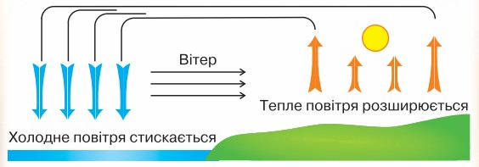
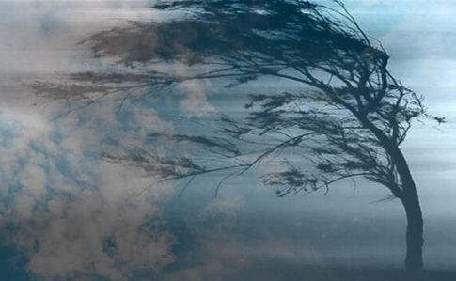
Досліди за схемою й розкажи
Як утворюється вітер
Земля в різних місцях по-різному нагрівається Сонцем. Від землі нагрівається і повітря.
Тепле повітря легше від холодного, тому піднімається вгору. А холодне – опускається на його місце. Ось і виникає вітер.
Вітер – це рух повітря вздовж поверхні Землі.
Підручник.
Сторінка
31

Slide 10
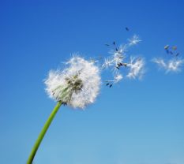
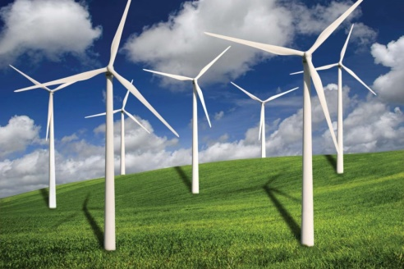
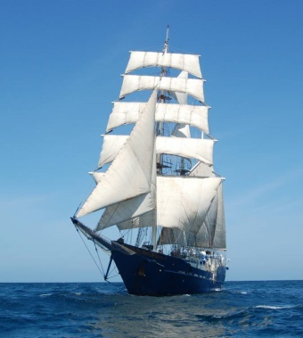
Яку користь приносить вітер
Вітер приносить дощ і прохолоду.
Очищає повітря міст від пилу, гару, шкідливих газів. Не було б вітру, хмари пилу так і висіли б над містами.
Вітер переносить насіння рослин, пилок з квітки на квітку.
Повітря примушує рухатися вітряки, утворює хвилі.

Slide 11
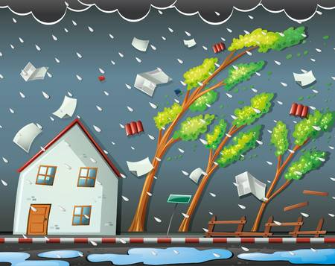
Чи завжди вітер приносить користь
Вітер буває різної сили: від слабкого до дуже сильного.
Сильні вітри завдають шкоди — руйнують будівлі, знищують урожай, дерева тощо. Такі вітри називаються буревій, буря.

Slide 12
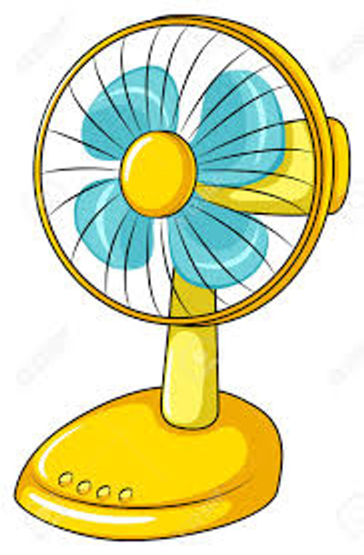
Поміркуй
За допомогою якого приладу можна створити штучний вітер?
Праска
Вентилятор
Телевізор

Slide 13
Перегляд відео «Чому буває вітер?»

Slide 14
Для роздумів
Як, на твою думку, можна визначити силу вітру?
Як змінився характер вітру восени?
Коли тобі восени буває радісно, а коли — сумно?

Slide 15
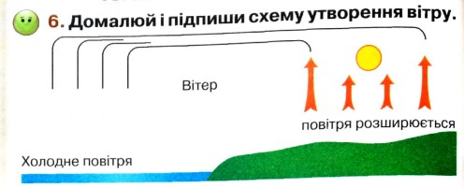
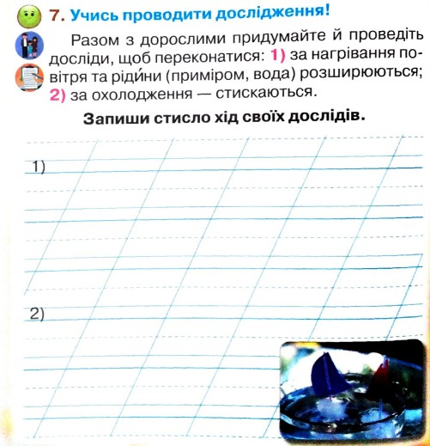
Робота в зошиті
тепле
стискається
7. Учись проводити дослідження!
Сторінка
24

Slide 16
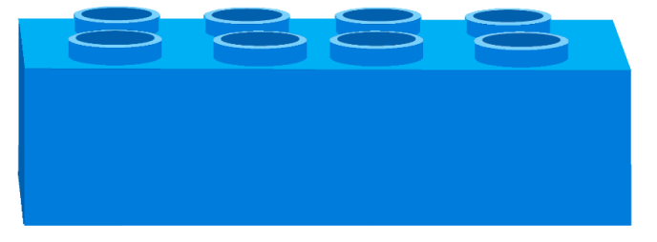
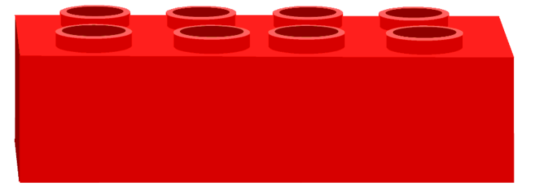
Рефлексія
Вибери смайлика, який відповідає твоєму настрою
На уроці мені було нецікаво.
Я все зрозумів(ла). Урок сподобався.
Я нічого не зрозумів(ла) і з нетерпінням чекав(ла) закінчення уроку.

